Slide 1
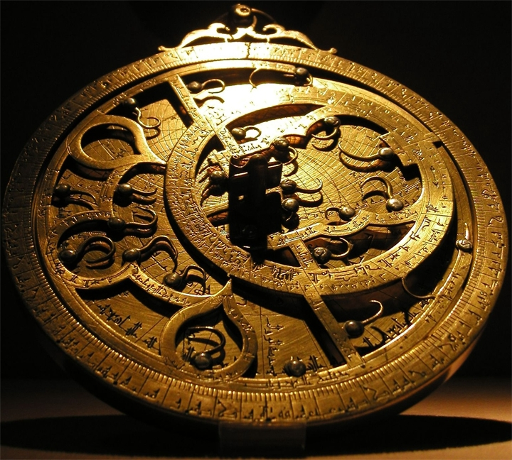
Астролябия. Наука в удовольствие.
Внеурочная деятельность учащихся
по астрономии
Викленко И.А. Учитель МБОУ СОШ №4 Гиагинского района.

Slide 2
Государство, общество, личность - это заказчики, определяющие цели, содержание и результаты образовательного процесса.
В образовании важно обеспечить баланс интересов личности, общества, производства.

Slide 3
На сайте Лаборатории образовательных технологий http://www.trizway.com/art/form/ можно прочитать интересные статьи Анатоля Гина и его коллег по проблемам современного образования. Проблемы, которые возникают последнее время у учителей физики: «Из 100% прошедших школьный курс физики менее 10% усваивают его на приличном уровне. Остальные 90% оказывают пассивное (в лучшем случае) или активное сопротивление обучению».

Slide 4
Современные проблемы технического образования связаны с ослаблением интереса к инженерным специальностям по сравнению с экономическим, юридическим и др. образованием.
Любая система развивается, испытывая изменения параметров относительно положения равновесия.
Последние три года маятник качнулся в сторону технических направлений и специальностей.
Это отмечается и по результатам выбора физики как обязательной дисциплины при сдаче ГИА.

Slide 5
В школьной программе практически отсутствует межпредметный синтез, т.е. перенос базовых знаний из области математики в область физики.
К среднему звену многие дети подходят, плохо владея логикой мышления, со слабой математической базой, со скучающими глазами. Кроме вопросов, которые решает учитель на уроке физики, приходится обращать внимание на знание (незнание) детьми некоторых вопросов математики.

Slide 6
Возникают вопросы...

Slide 7
Как решать задачу с такими параметрами ?

Slide 8
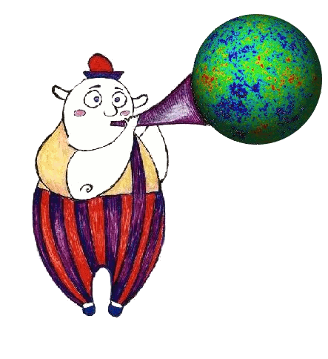
Аристотель
Познание начинается с удивления

Slide 9
Лев Ландау
«Грош цена вашей физике, если она застилает для вас всё остальное, шорох леса, краски заката. Это какая то усечённая физика, если хотите – выхолощенная. Я, например, в неё не верю… Любая замкнутость, прежде всего, свидетельствует об ограниченности…

Slide 10
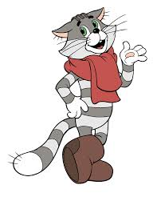
Лирическое отступление 1.

Slide 11
Мир глазами астрофизика
сегодня и завтра
Notes:
<номер>

Slide 12
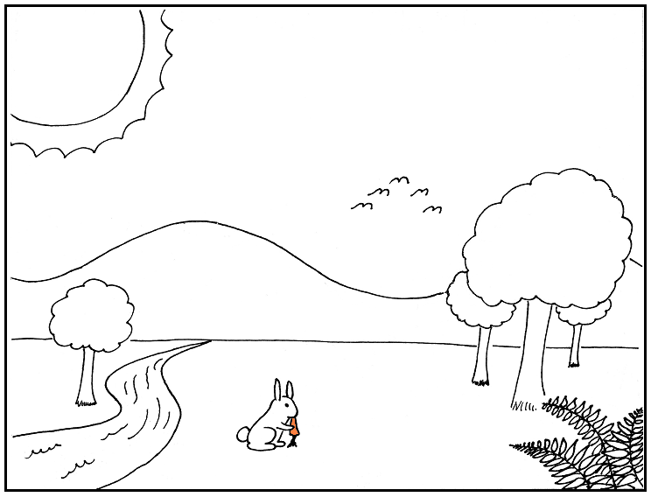
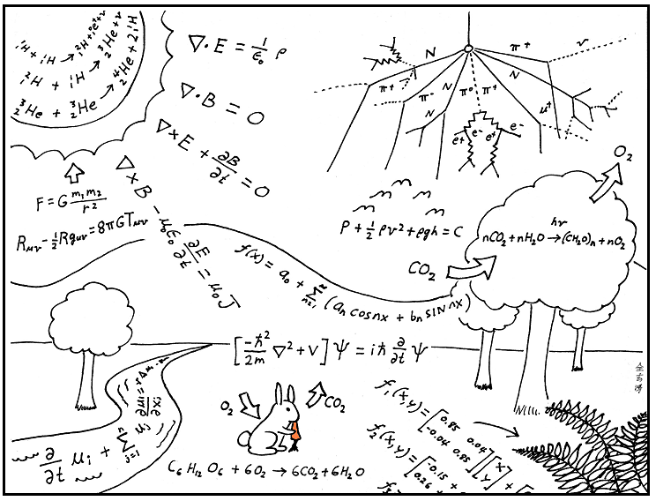
Notes:
<номер>

Slide 13
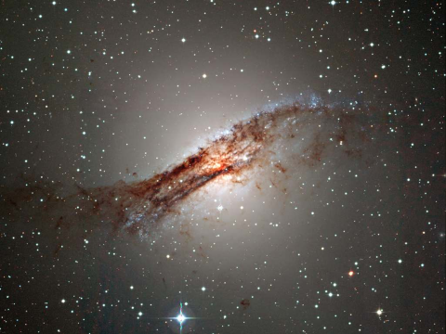

Slide 14
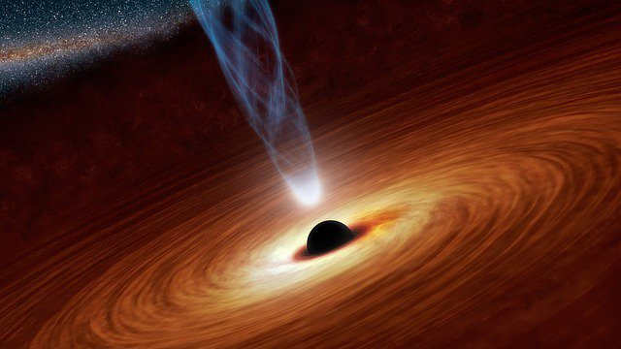

Slide 15
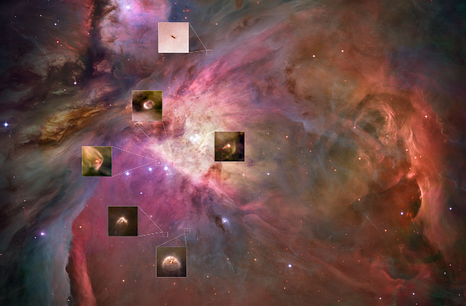
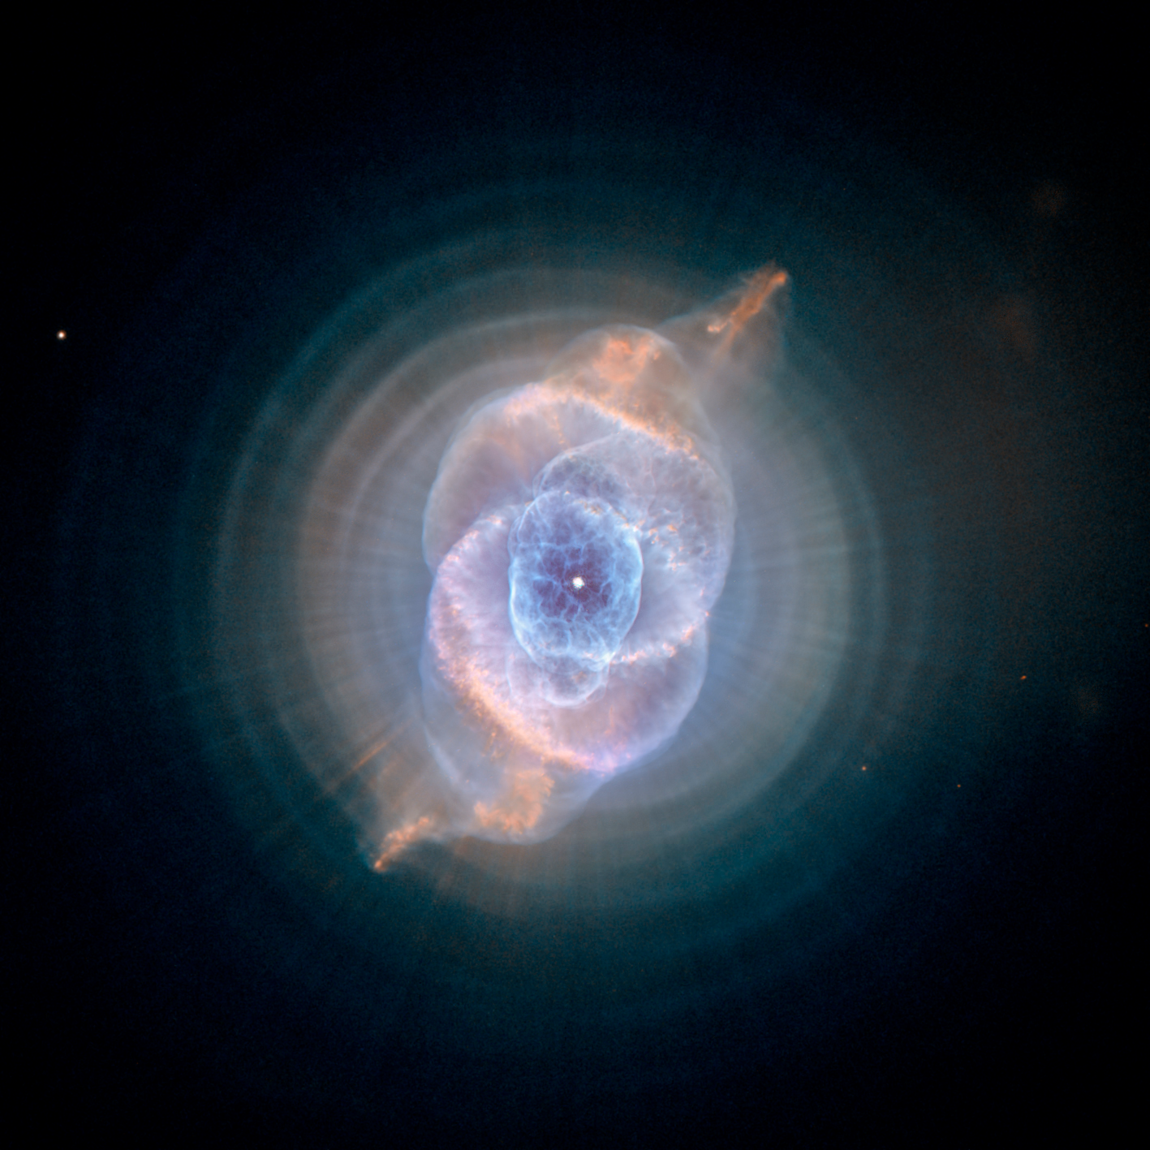
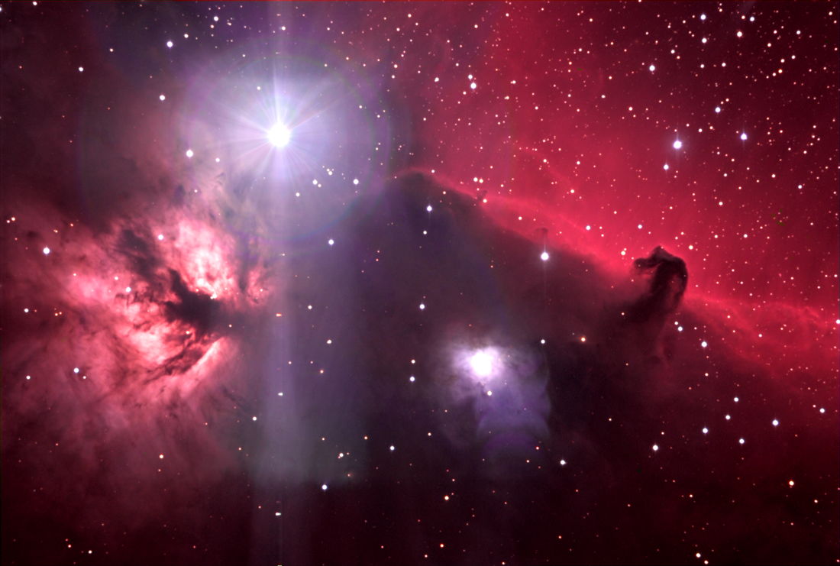
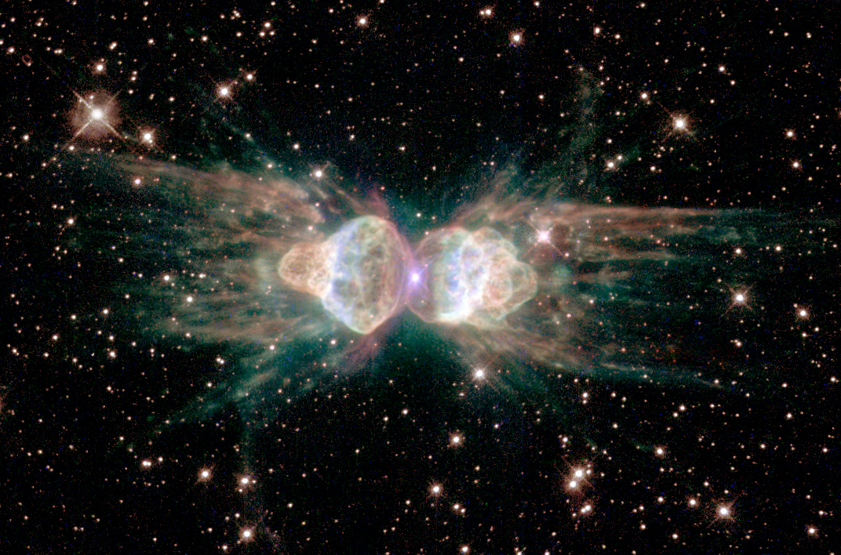
Типичные расстояние между звездами в галактиках – несколько св. лет. Типичные расстояния между галактиками – миллионы св. лет.
Кроме звезд, в галактику образуют молекулярные облака, пыль, газ, магнитные поля, заряженные частицы (межзвездная среда); звездные скопления. В центре многих галактик находится сверхмассивная черная дыра, в миллионы раз превышающая массу Солнца.
Notes:
<номер>

Slide 16
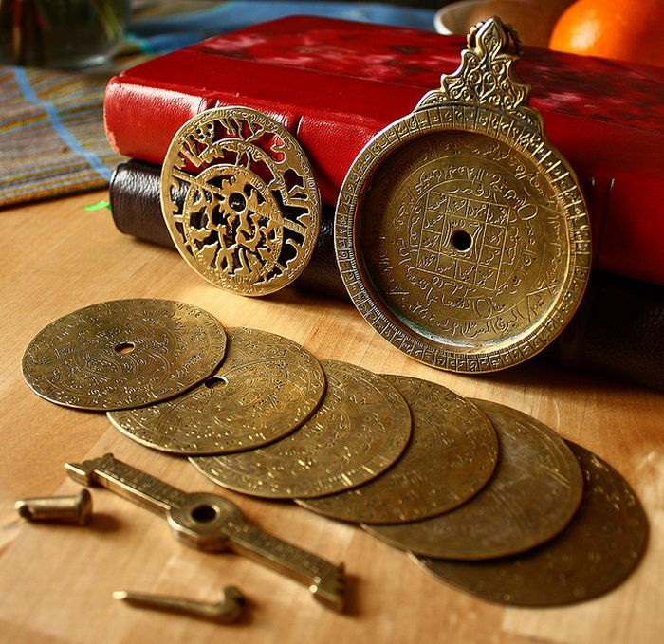

Slide 17
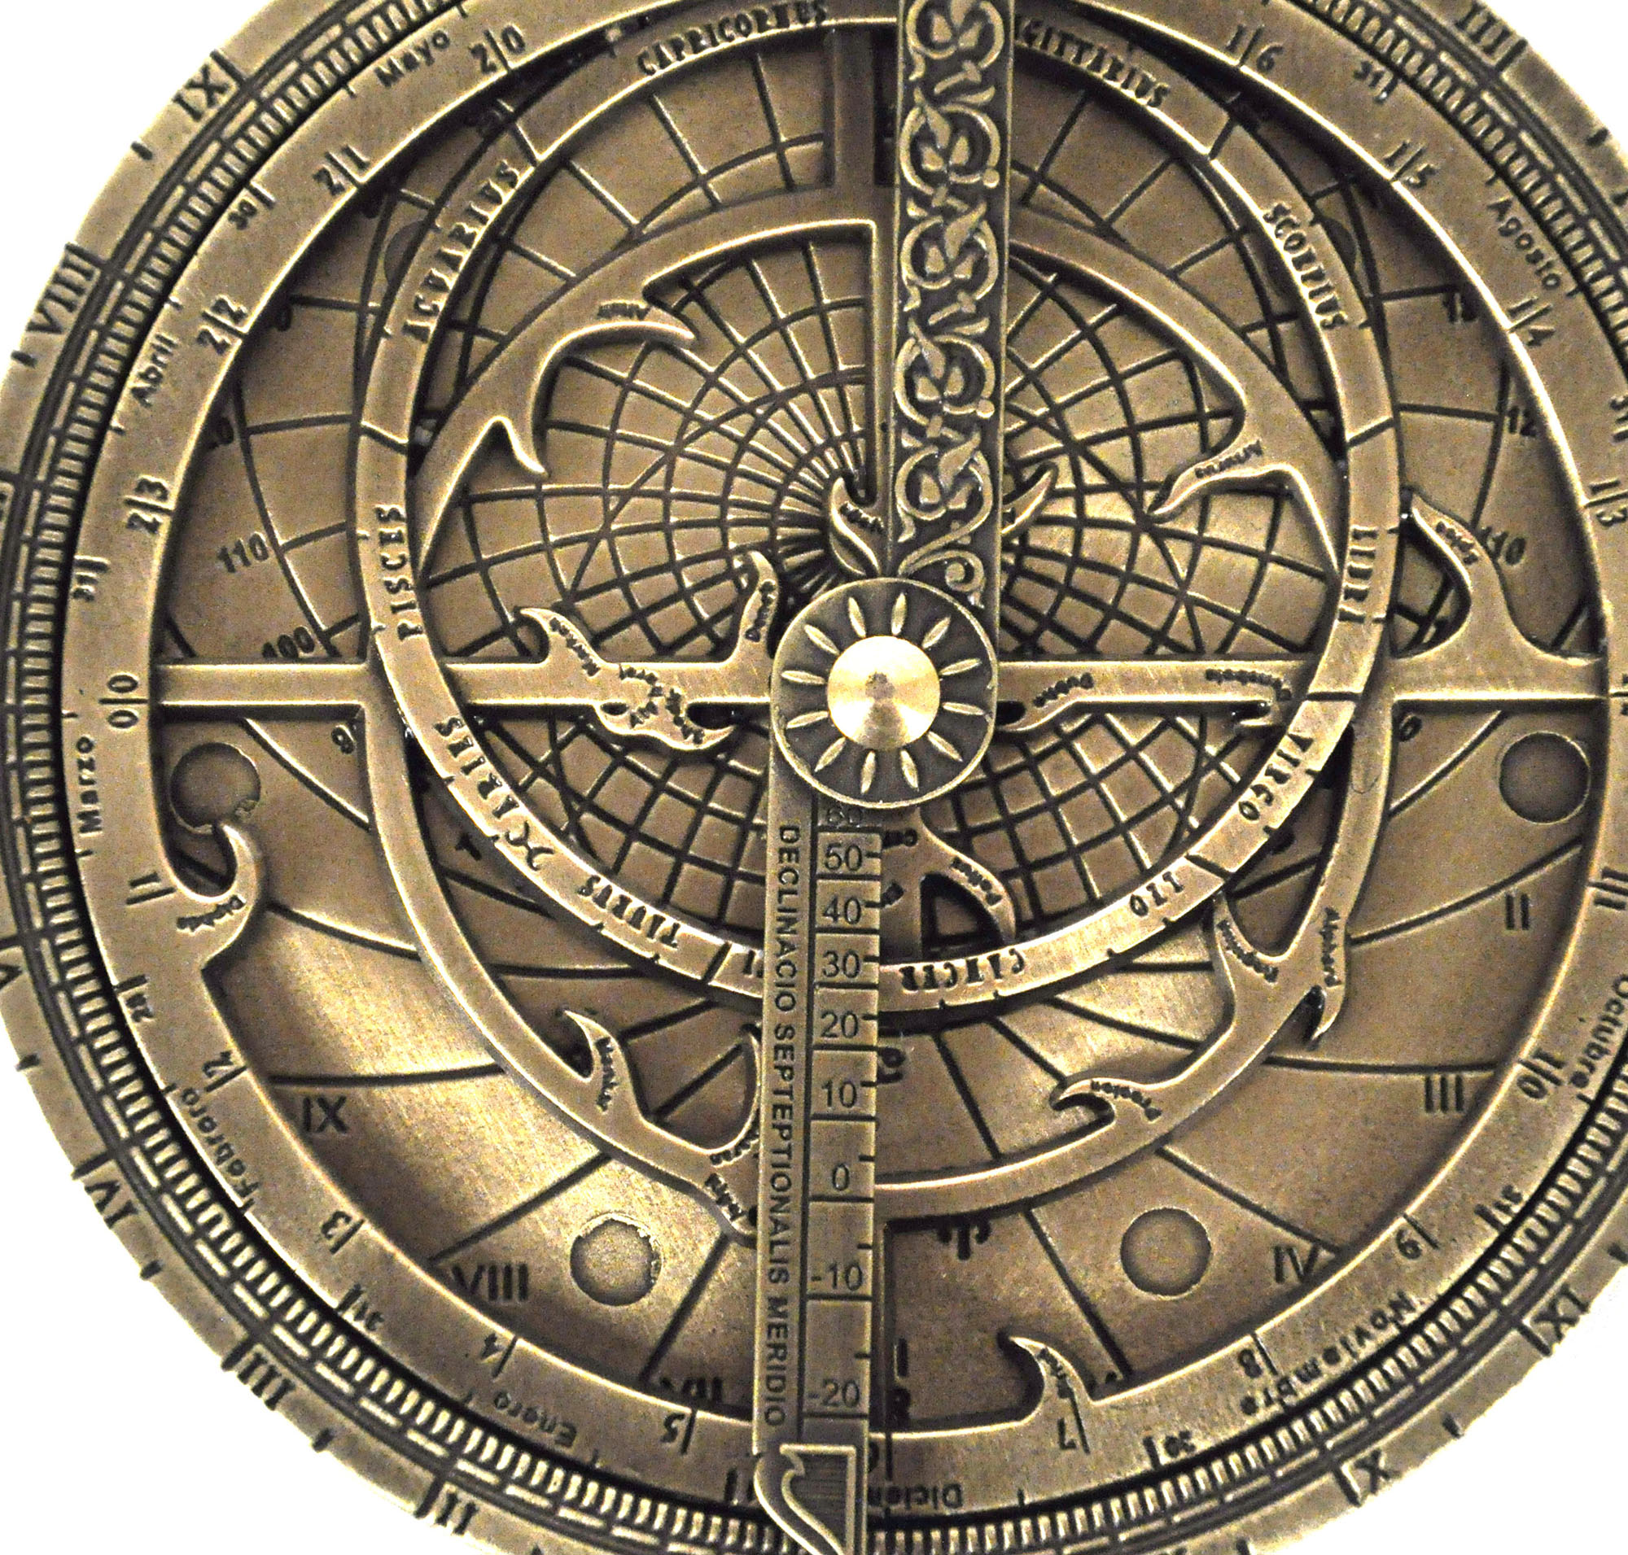

Slide 18
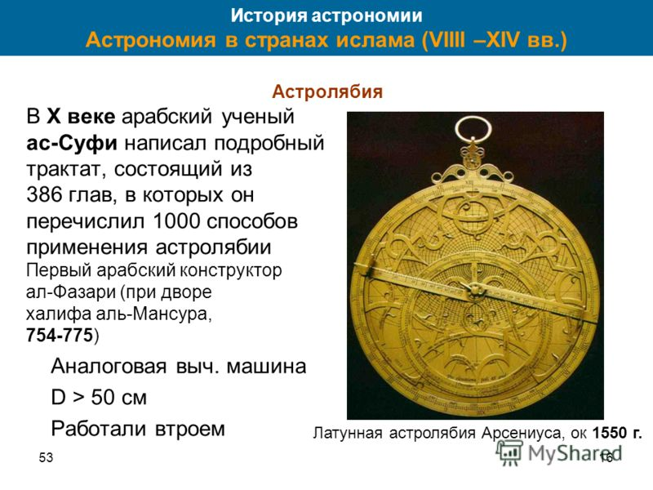

Slide 19
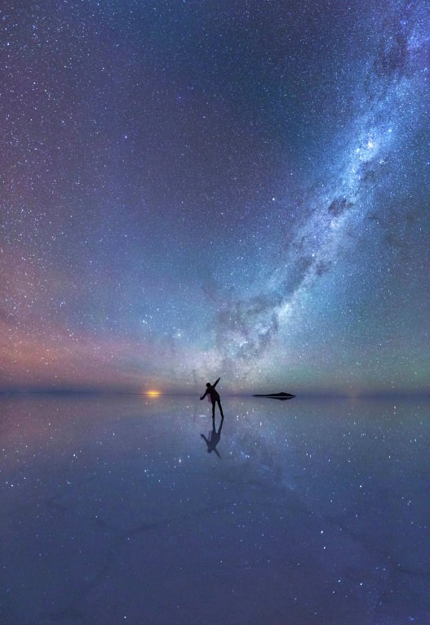
ОБЩАЯ ХАРАКТЕРИСТИКА КУРСА
Ведущие идеи курса
1. Идея многообразия мира;
2. Идея целостности мира.
3. Идея научной познаваемости мира;
4. Идея уважения к миру

Slide 20
СТРУКТУРА КУРСА
АСТРОЛЯБИЯ.НАУКА В УДОВОЛЬСТВИЕ.
ПЛАНЕТА ЗЕМЛЯ.ПЛАНЕТЫ.
ДВИЖЕНИЕ В ПРОСТРАНСТВЕ.
СОЛНЦЕ.
ЛУНА
ЗВЁЗДЫ
АСТРОНОМИЧЕСКИЕ ИНСТРУМЕНТЫ.
Notes:
<номер>

Slide 21

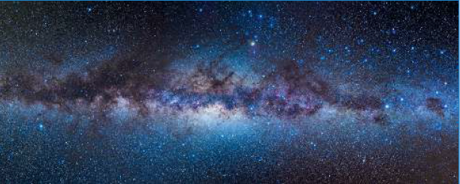
ЗАДАЁМ ВОПРОСЫ
Кто мы?
Что у нас над головой?
Notes:
Многоуровневая структура содержат богатейший задачный материал (более 20 000 задач в комплекте 10-11 классов), позволяет завершить изучение школьного курса алгебры в 10 класс, специально выделенные методы решения классов задач, выносимых на итоговую аттестацию в 11 классе
После каждой главы даны исторические сведения. Раздел «Задания для повторения» предназначен для повторения материала, изученного в девятилетней школе, и итогового повторения за курс 10 класса. В нём приведены некоторые задачи выпускных школьных экзаменов и конкурсных экзаменов в вузы страны прошлых
лет, а также задания ЕГЭ.
<номер>

Slide 22

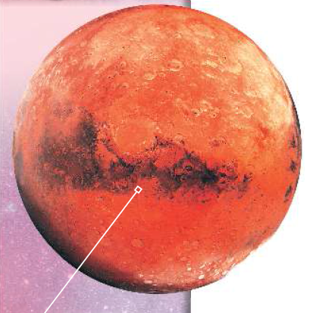
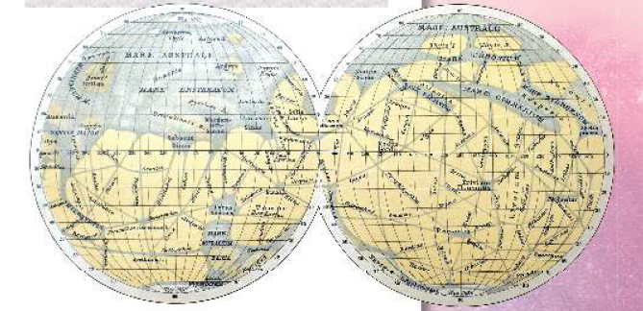
ПЛАНЕТЫ. ПЛАНЕТА ЗЕМЛЯ.
Солнце – источник жизни на Земле. Земля – наша планета. Что у нас под ногами? На что похожа наша планета?
Notes:
Многоуровневая структура содержат богатейший задачный материал (более 20 000 задач в комплекте 10-11 классов), позволяет завершить изучение школьного курса алгебры в 10 класс, специально выделенные методы решения классов задач, выносимых на итоговую аттестацию в 11 классе
После каждой главы даны исторические сведения. Раздел «Задания для повторения» предназначен для повторения материала, изученного в девятилетней школе, и итогового повторения за курс 10 класса. В нём приведены некоторые задачи выпускных школьных экзаменов и конкурсных экзаменов в вузы страны прошлых
лет, а также задания ЕГЭ.
<номер>

Slide 23

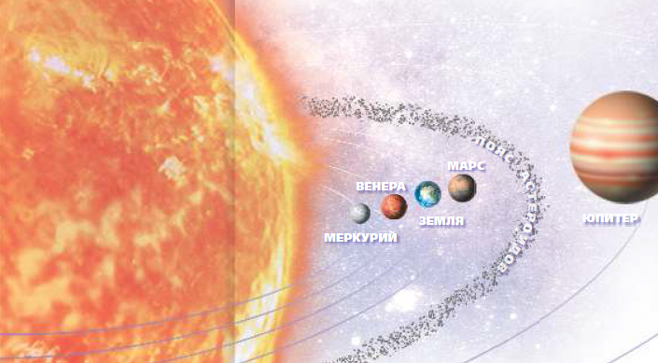
Солнечная система
Как устроена Солнечная система? Планеты Солнечной Системы.
Notes:
Многоуровневая структура содержат богатейший задачный материал (более 20 000 задач в комплекте 10-11 классов), позволяет завершить изучение школьного курса алгебры в 10 класс, специально выделенные методы решения классов задач, выносимых на итоговую аттестацию в 11 классе
После каждой главы даны исторические сведения. Раздел «Задания для повторения» предназначен для повторения материала, изученного в девятилетней школе, и итогового повторения за курс 10 класса. В нём приведены некоторые задачи выпускных школьных экзаменов и конкурсных экзаменов в вузы страны прошлых
лет, а также задания ЕГЭ.
<номер>

Slide 24
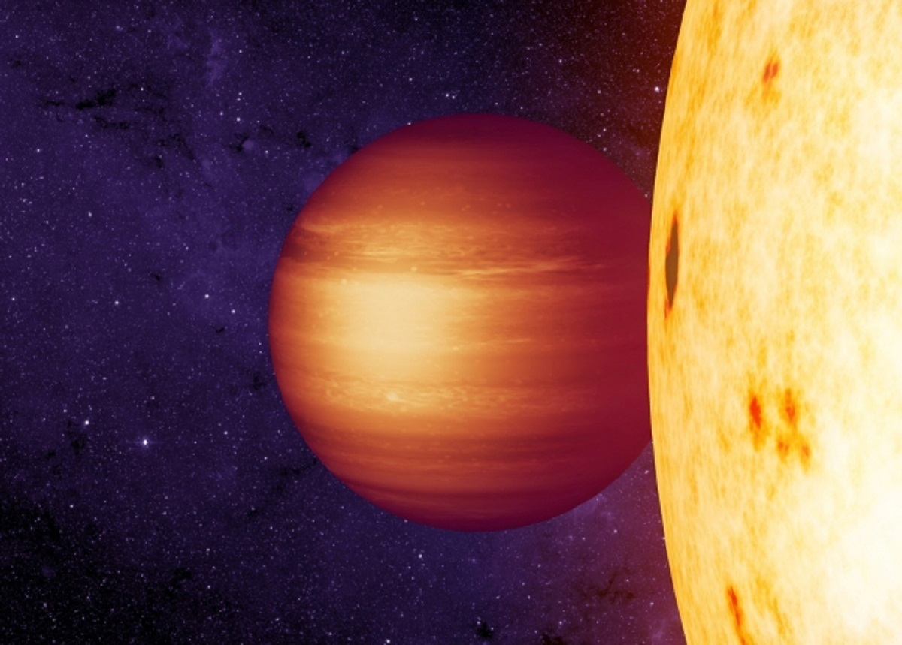
Движение в пространстве
Когда наступает ночь? Когда приходит зима? Почему Луна бывает разной? Как увидеть планету?
Notes:
Многоуровневая структура содержат богатейший задачный материал (более 20 000 задач в комплекте 10-11 классов), позволяет завершить изучение школьного курса алгебры в 10 класс, специально выделенные методы решения классов задач, выносимых на итоговую аттестацию в 11 классе
После каждой главы даны исторические сведения. Раздел «Задания для повторения» предназначен для повторения материала, изученного в девятилетней школе, и итогового повторения за курс 10 класса. В нём приведены некоторые задачи выпускных школьных экзаменов и конкурсных экзаменов в вузы страны прошлых
лет, а также задания ЕГЭ.
<номер>

Slide 25

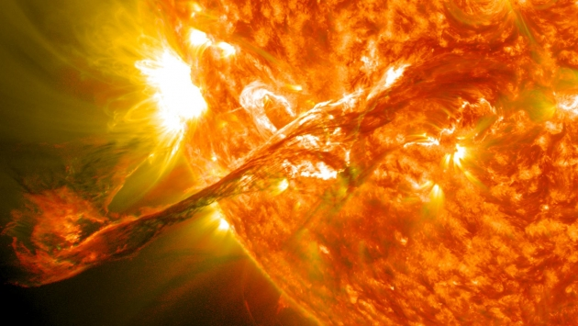
СОЛНЦЕ
Почему Солнце светит днём, а звёзды ночью? Какое оно –Солнце? Почему бывают затмения? Как движется Солнце среди звезд? Зодиак.
Notes:
Многоуровневая структура содержат богатейший задачный материал (более 20 000 задач в комплекте 10-11 классов), позволяет завершить изучение школьного курса алгебры в 10 класс, специально выделенные методы решения классов задач, выносимых на итоговую аттестацию в 11 классе
После каждой главы даны исторические сведения. Раздел «Задания для повторения» предназначен для повторения материала, изученного в девятилетней школе, и итогового повторения за курс 10 класса. В нём приведены некоторые задачи выпускных школьных экзаменов и конкурсных экзаменов в вузы страны прошлых
лет, а также задания ЕГЭ.
<номер>

Slide 26
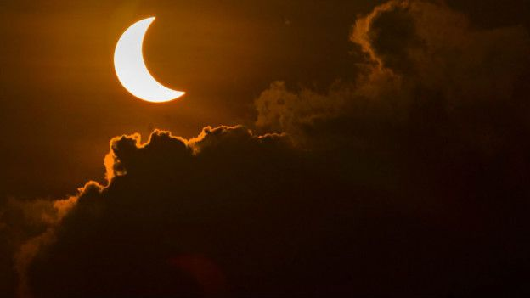
Луна
Какая Луна? Что мы знаем о Луне? Как исследовали Луну?
Notes:
Многоуровневая структура содержат богатейший задачный материал (более 20 000 задач в комплекте 10-11 классов), позволяет завершить изучение школьного курса алгебры в 10 класс, специально выделенные методы решения классов задач, выносимых на итоговую аттестацию в 11 классе
После каждой главы даны исторические сведения. Раздел «Задания для повторения» предназначен для повторения материала, изученного в девятилетней школе, и итогового повторения за курс 10 класса. В нём приведены некоторые задачи выпускных школьных экзаменов и конкурсных экзаменов в вузы страны прошлых
лет, а также задания ЕГЭ.
<номер>

Slide 27
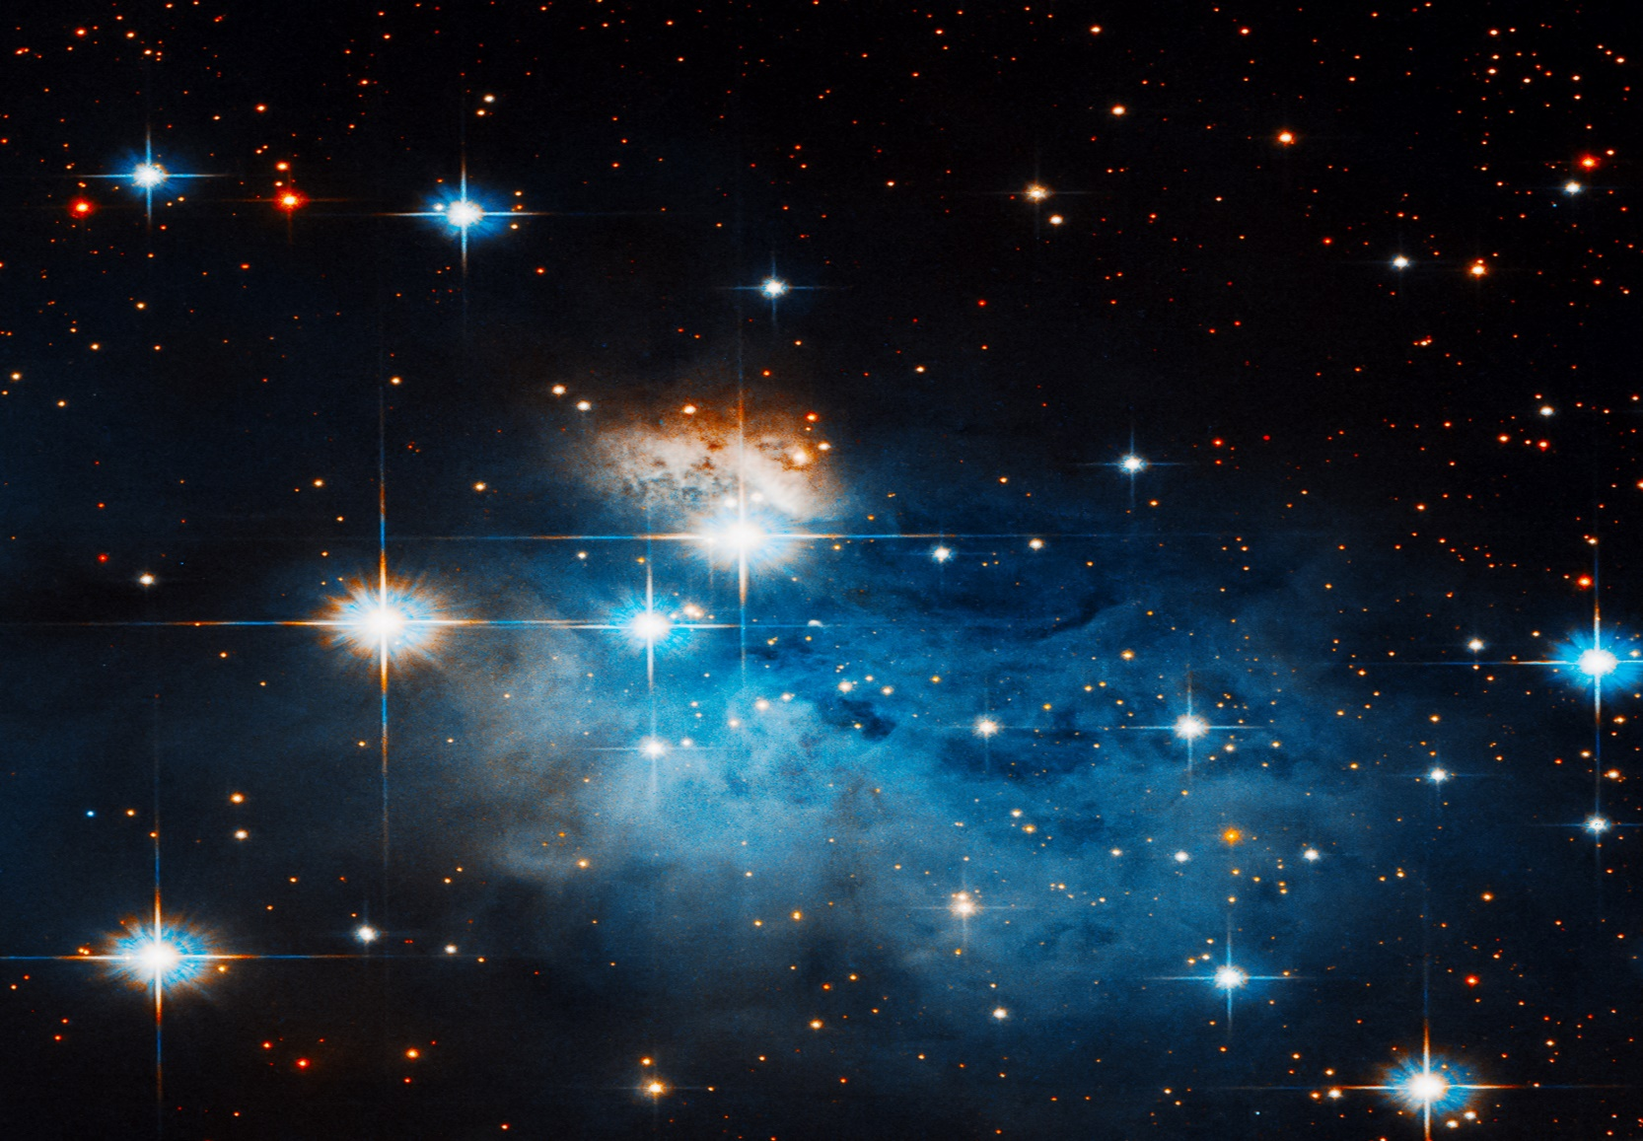
Звёзды
Какие бывают звёзды? Созвездия. Как движутся звёзды?
Млечный путь.
Notes:
Многоуровневая структура содержат богатейший задачный материал (более 20 000 задач в комплекте 10-11 классов), позволяет завершить изучение школьного курса алгебры в 10 класс, специально выделенные методы решения классов задач, выносимых на итоговую аттестацию в 11 классе
После каждой главы даны исторические сведения. Раздел «Задания для повторения» предназначен для повторения материала, изученного в девятилетней школе, и итогового повторения за курс 10 класса. В нём приведены некоторые задачи выпускных школьных экзаменов и конкурсных экзаменов в вузы страны прошлых
лет, а также задания ЕГЭ.
<номер>

Slide 28
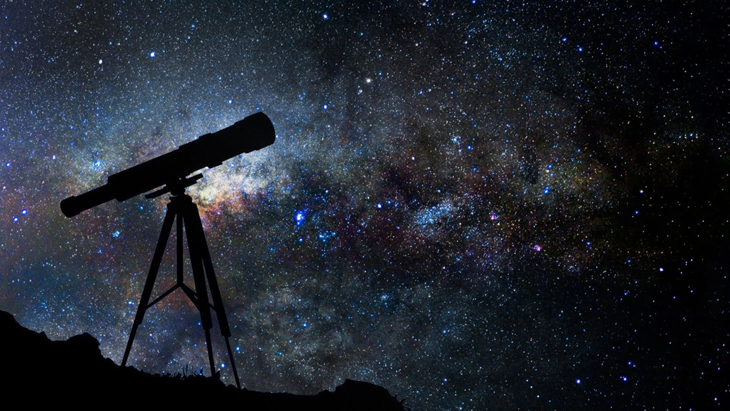
Астрономические инструменты
Линзы телескопа. Телескоп. Бинокли. Астролябия. Спектроскоп. Сферические зеркала. Фотометр. Коллектор.
Notes:
Многоуровневая структура содержат богатейший задачный материал (более 20 000 задач в комплекте 10-11 классов), позволяет завершить изучение школьного курса алгебры в 10 класс, специально выделенные методы решения классов задач, выносимых на итоговую аттестацию в 11 классе
После каждой главы даны исторические сведения. Раздел «Задания для повторения» предназначен для повторения материала, изученного в девятилетней школе, и итогового повторения за курс 10 класса. В нём приведены некоторые задачи выпускных школьных экзаменов и конкурсных экзаменов в вузы страны прошлых
лет, а также задания ЕГЭ.
<номер>

Slide 29
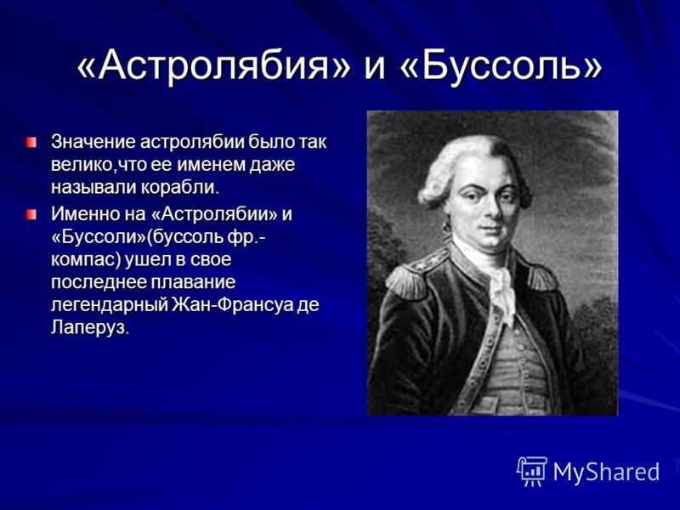

Slide 30
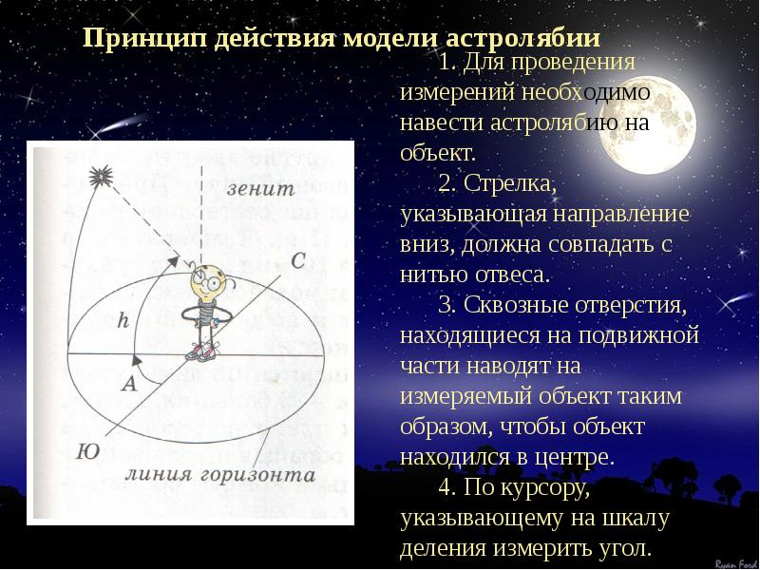

Slide 31
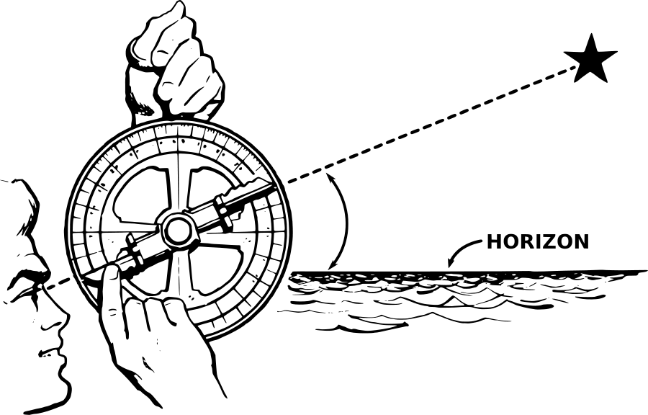

Slide 32
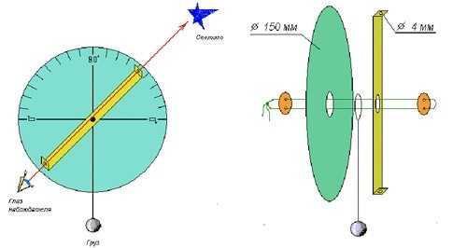
Как сделать астролябию

